Slide 1
PROTECCIÓN DE FUENTES DE AGUA.
17 JUNIO 2023

Slide 2
TEMA: PROTECCIÓN DE FUENTES
SUBTEMA: ASEGURAR LA CALIDAD DE AGUA PARA CONSUMO HUMANO
OBJETIVO DEL MÓDULO
Reconocer las dinámicas naturales del ciclo del agua y como este tiene estrecha relación con los ecosistemas naturales y las cuencas hidrográficas.
OBJETIVO DE APRENDIZAJE:
Contar con los criterios claves para realizar la protección de las fuentes de agua orientados a mantener la calidad del agua para consumo humano.

Slide 3
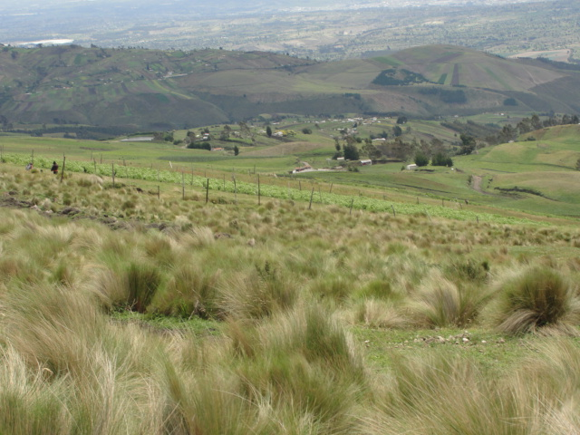
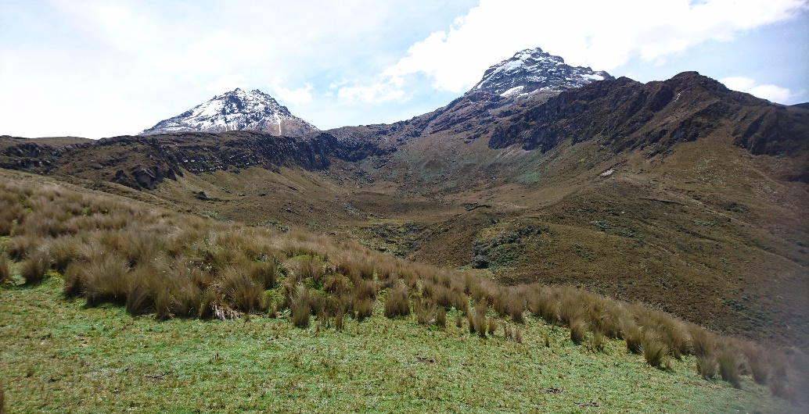
RETROSPECTIVA DE LOS ECOSISTEMAS NATURALES EN EL ECUADOR
ANTES DE 1492
Asentamientos humanos, particularmente ubicados en espacios benignos junto a los ríos.
Los páramos eran ecosistemas: Fuentes de agua, la medicina, los espíritus, los dioses, eran lugares destinados a los rituales orientados a la salud, a la producción.
Fueron considerados espacios relacionados con el agua y como fuente de proteína para las familias.
Territorios colectivos, sin propiedad privada, amplios y destinados al disfrute de la libertad.

Slide 4
1492 -1964
QUE PASÓ
CONSECUENCIAS
100 años antes de la conquista española llegaron al Ecuador los Incas, quienes formaron en los Andes un verdadero Estado.
Gracias a los caminos que existían y a los que construyeron pudieron dominar un gran territorio, vivían de la agricultura.
La gente vivía en comunidades, se ayudaban entre sí a través de mingas
La religión era parte importante de la vida y estaba en relación con la agricultura y la salud.
Implantación de la propiedad privada.
Desarrollo de un nuevo modelo de producción- latifundista.
Incorporación de la ganadería extensiva: ovina, porcina, bovina, caballar y los grandes cultivos cereales.
1906, incorporación de ganadería lechera de alto rendimiento importación de las primeras vacas Holstein por Alejandro Salgado Salvador.
En 100 años se ha devastado todo en favor de la ganadería bovina de alto rendimiento.

Slide 5
1964- 1973-1979 REFORMA AGRARIA Y COLONIZACIÓN
ANTECEDENTES:
El sector indígena y campesino, nunca aceptó la subordinación, marginación y despojo.
Hubo grandes rebeliones que causaron muerte y desolación en estos sectores pero nunca resignaron la posibilidad de volver a ser dueños de su tierra.
Triunfo de la revolución cubana en 1959, que declara que la tierra es de quien la trabaja.
CONSECUENCIAS:
Entrega de tierras marginales de las haciendas que incluyeron los páramos.
Causal para la expropiación, que las tierras no estén en producción o cumpliendo roles eco sistémicos.
Implementación de grandes plantaciones forestales con especies exóticas, (eucalipto).
Incorporación de la tecnología de la hacienda, para la producción en las tierras de páramo.

Slide 6
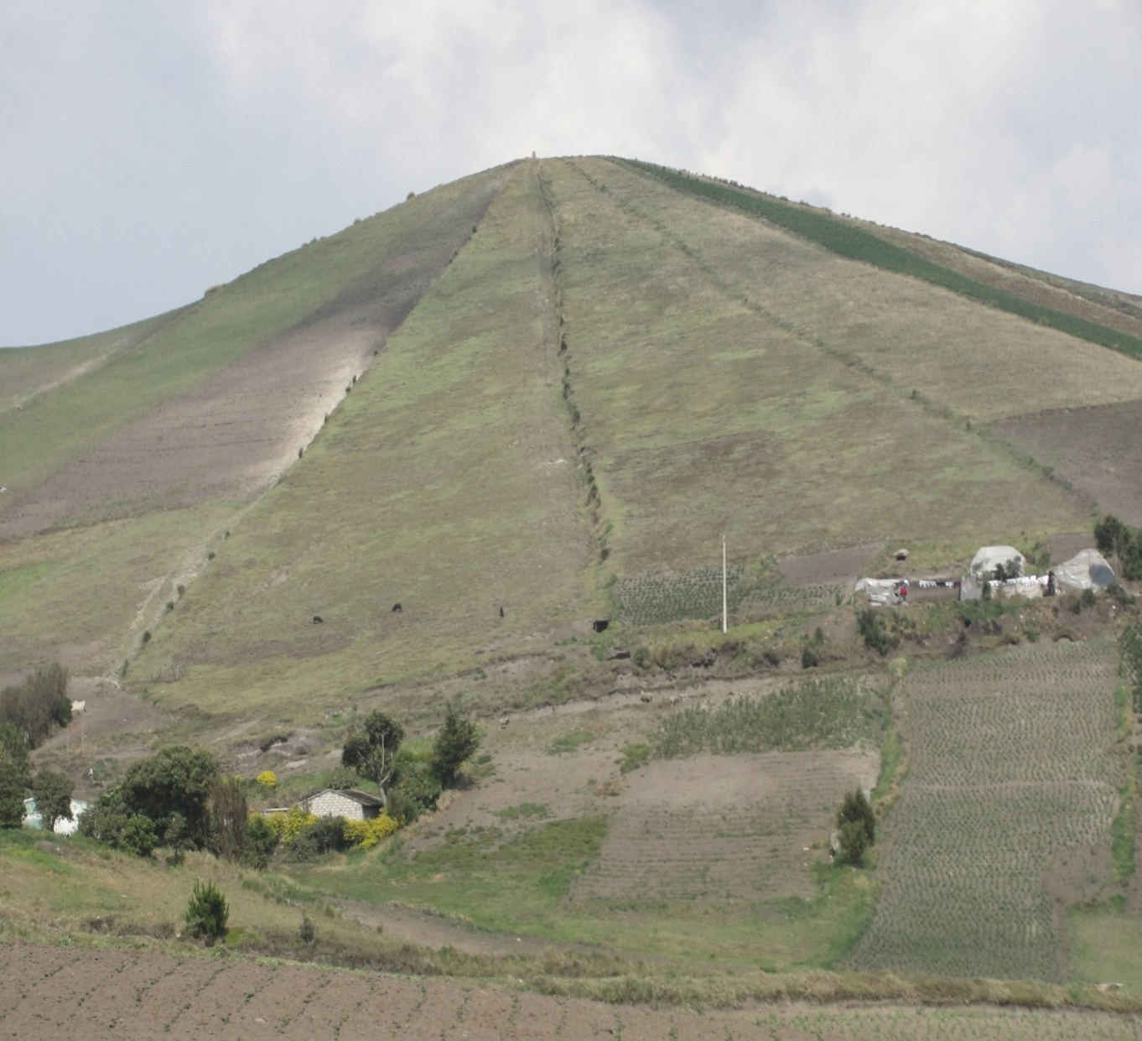
EFECTOS DEL PROCESO HISTÓRICO
Reducción de los bosques nativos
Afectación al ecosistema páramo
Afectación a las riveras de los ríos y cauces naturales
Desecación de los pantanos
Fuerte incorporación de la ganadería extensiva e intensiva
Contaminación biológica de las fuentes
Reducción de avifauna silvestre
Intensificación del uso del suelo
Afectación a las fuentes de agua.

Slide 7
LA CONSTITUCIÓN Y LA CONSERVACIÓN DE LOS ECOSISTEMAS RELACIONADOS CON EL AGUA
Constitución 2008.
Capítulo Séptimo- Derechos de la naturaleza
Art. 72 La naturaleza tiene derecho a la restauración. Esta restauración será independiente de la obligación que tiene el Estado y las personas naturales o jurídicas de Indemnizar a los individuos y colectivos que dependen de los ecosistemas naturales afectados.
Capítulo Segundo- Biodiversidad y recursos naturales
Sección tercera – Patrimonio natural y ecosistema
Art. 406 El Estado regulará la conservación, manejo y usos sustentable, recuperación, y limitaciones de dominio de los ecosistemas frágiles y amenazados entre otros, páramos, humedales, bosque nublado, bosques tropicales secos y húmedo y manglares, ecosistemas marinos y marinos-costeros.
Sección Sexta – Agua
Art. 411. El Estado garantizará la conversación, recuperación y manejo integral de los recursos hídricos, cuencas hídricas y caudales ecológicos asociados al ciclo hidrológico. Se regulará toda actividad que pueda afectar la calidad y cantidad de agua, y el equilibrio de los ecosistemas, en especial en las fuentes y zonas de recarga de agua.

Slide 8
LEY ORGANICA DE RECURSOS HÍDRICOS, USO Y APROVECHAMIENTO DEL AGUA, REGLAMENTO E INSTRUCTIVO
CAPITULO III: Derecho de la naturaleza
Art. 64.- Conservación del agua. La naturaleza o Pacha Mama tiene derecho a la conservación de las aguas con sus propiedades como soporte esencial para todas las formas de vida. Literal a) y e)
Art. 65.- Gestión integrada del agua. Los recursos hídricos serán gestionados de forma integrada e integral, con enfoque ecosistémico que garantice la biodiversidad, la sustentabilidad y su preservación conforme con lo que establezca el Reglamento de esta Ley.
Art. 66.- Restauración y recuperación del agua. La restauración del agua será independiente de la obligación del Estado y las personas naturales o jurídicas de indemnizar a los individuos y colectivos afectados por la contaminación de las aguas.

Slide 9
ACUERDO MINISTERIAL Nro. MAATE-2022-091
CAPITULO II
DEL CONTENIDO DEL PLAN DE MANEJO INTEGRAL
Art. 9 Zonificación. - La zonificación se representa en un mapa conforme lo establecido en la presente norma y se efectuará bajo criterios de planificación territorial local y nacional, bajo un enfoque de paisajes, ecosistémicos. En la Zonificación se incluirá:
Zona de protección permanente: Áreas con o sin cobertura vegetal natural, orientadas a la protección, que cumplan los siguientes criterios.
Literal h)
Ancho de ríos o cursos de agua permanente o intermitentes (en metros) | Ancho mínimo de la zona de protección permanente
Menor o igual a 3 | Igual al ancho del cauce menor
Mayor a 3 hasta 10 | 10 a cada lado del curso de agua en metros
Superior a 10 hasta 30 | 15 a cada lado del curso de agua en metros
Superior a 30,1 | 30 a cada lado del curso de agua en metros

Slide 10
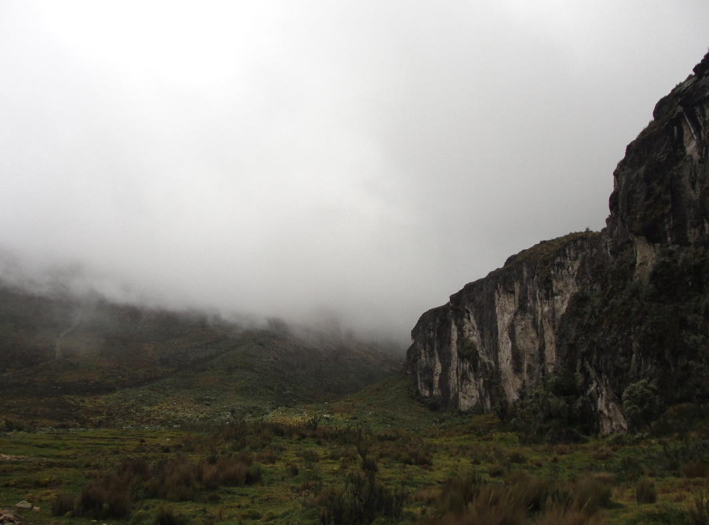
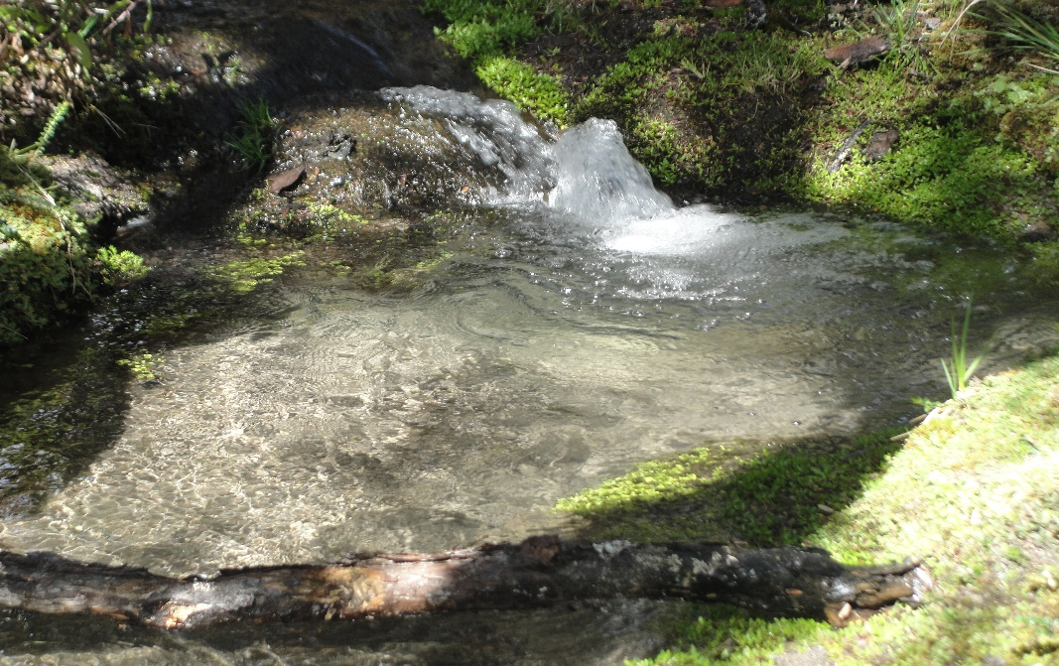
ELEMENTOS CONCEPTUALES DE LA PROTECCIÓN DE LOS ECOSISTEMAS
Qué es proteger, es generar condiciones de seguridad, y se mantengan en la capacidad de mantener su rol ecosistémico.
Rol Ecosistémico, cumple un rol en la naturaleza y para el caso de los ecosistemas relacionados con el agua es:
  Regular los caudales.
  Mantener la cantidad y calidad del agua.
Calidad de agua, su estado natural y sin contaminación es un líquido inodoro, insípido, incoloro y transparente y depende del manejo adecuado y sustentable de los ecosistemas relacionados.

Slide 11
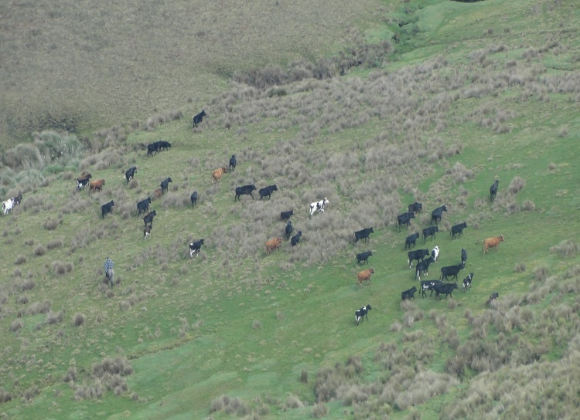
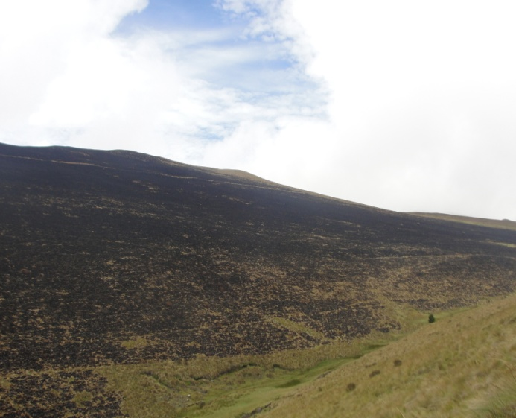
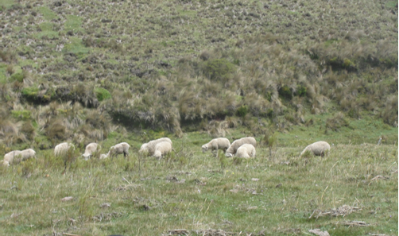
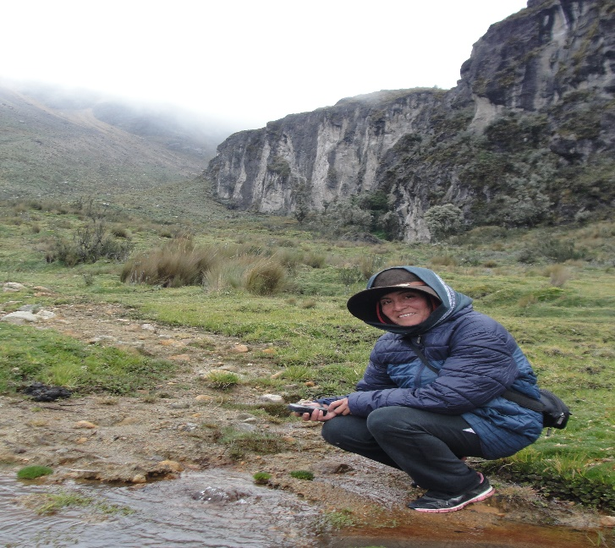
PORQUÉ REALIZAR LA PROTECCIÓN DE LAS FUENTES DE AGUA.
En la provincia de Cotopaxi, los ecosistemas páramo y bosques de ceja de montaña han sido totalmente alterados, en el año 2005 se contabilizó 112.000 Has de páramo, en el 2018 una superficie de 95.000 Has, lo cual deja claro la depredación que ha sufrido el ecosistema páramo.
La gran mayoría de fuentes de agua se encuentran contaminadas; químico como biológico (ocasionada por los excrementos ganados vacuno, ovinos que son portadores patógenos como: listeria (bacteria), Critosporidium (parásitos protozoarios) que son causantes de brotes de diarrea) y esto es una llamada de atención a los directivos de las JAAP, y
Contaminación natural, la presencia de Arsénico por fuera de la norma.

Slide 12
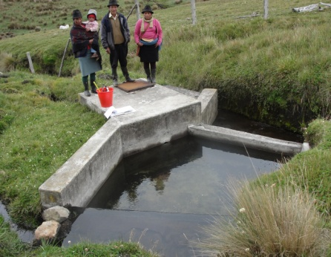
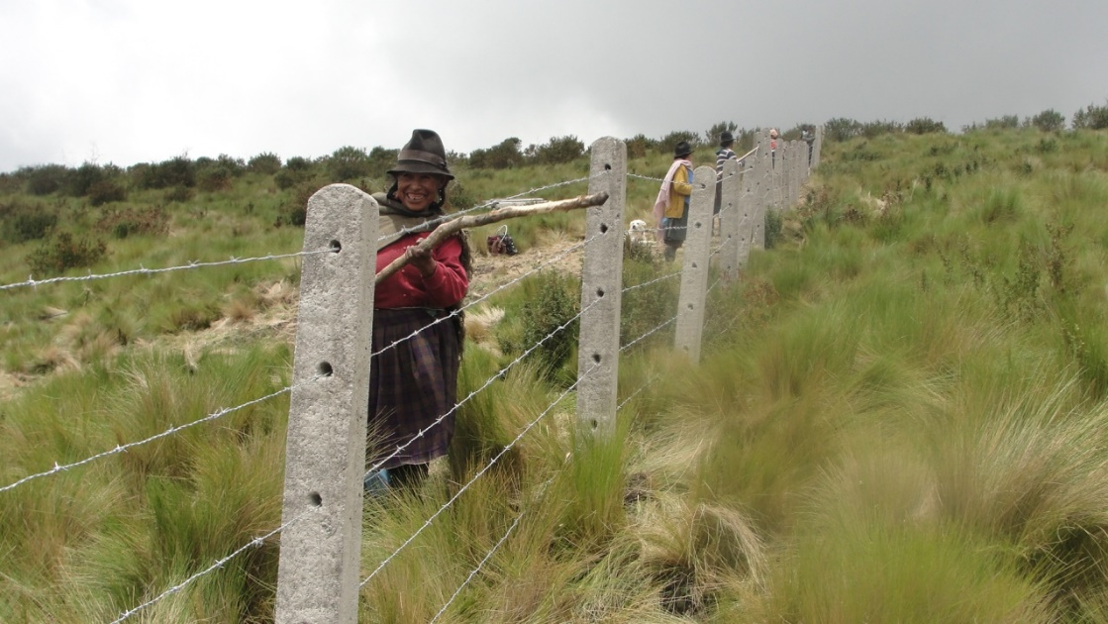
¿Qué es la protección de fuentes?
Herramienta de análisis, que responde a las amenazas, vulnerabilidad e incertidumbre para la seguridad Hídrica, en cuanto a cantidad y calidad.
Las acciones de tipo físico y biológico que se realizan alrededor de las fuentes de agua, objetivo de precautelar la cantidad del agua, y mejorar su calidad.
Es una respuesta a la transformación acelerada de la sociedad. (cada vez se exige más cantidad de agua)

Slide 13
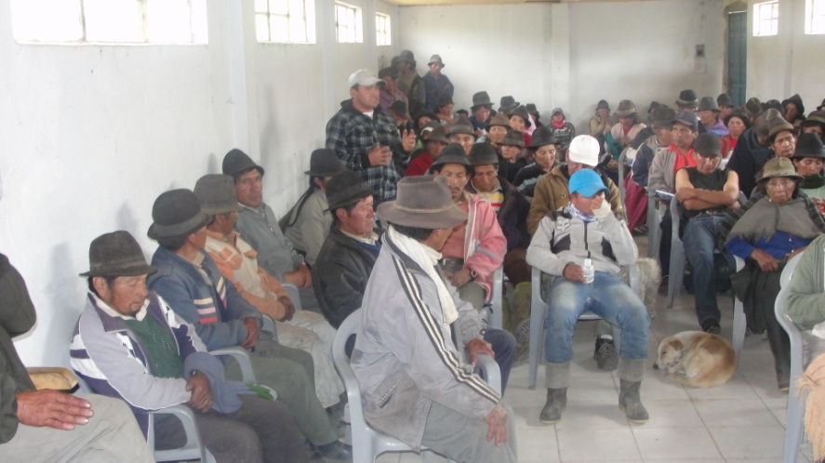
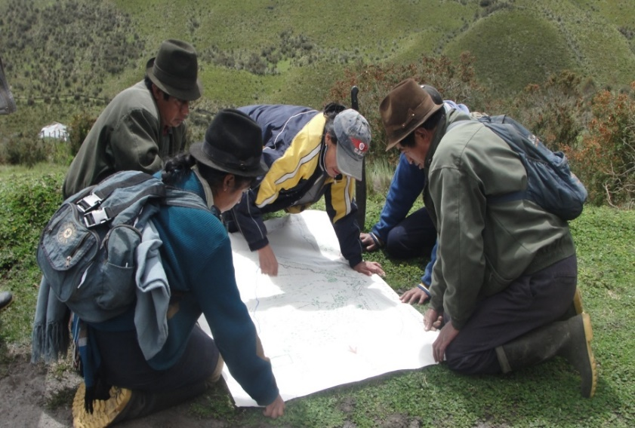
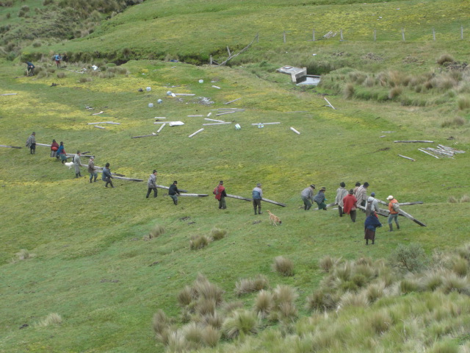
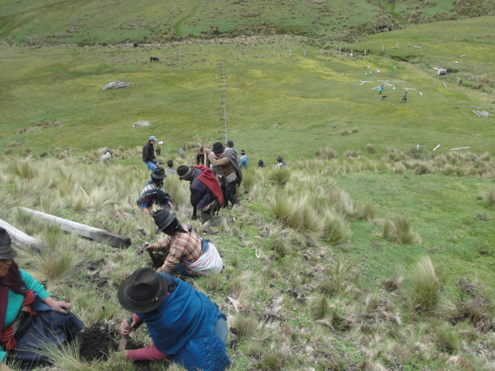
CÓMO HACER PROTECCIÓN DE FUENTES.
Recorrido por el páramo, conjuntamente con los dirigentes de la comunidad para determinar los ecosistemas del páramo (humedades, bosques nativos, vertientes) e identificar actividades que realizan los comuneros en el ecosistema páramo.
Socialización y entrega de información del diagnóstico de los páramos haciendo notar los problemas, causas y consecuencias.
Asambleas comunales para identificar soluciones ante el deterioro del páramo.
Elaboración de mapas parlantes por parte de los comuneros del presente y futuro del ecosistema páramo.
Reconocimiento de los sitios a ser intervenidos para el manejo y conservación del páramo con los dirigentes y comuneros.
Mingas comunales con la participación de hombres, mujeres y animales de carga para el traslado del material.
Seguimiento permanente a las acciones realizadas con miras a la sostenibilidad.

Slide 14
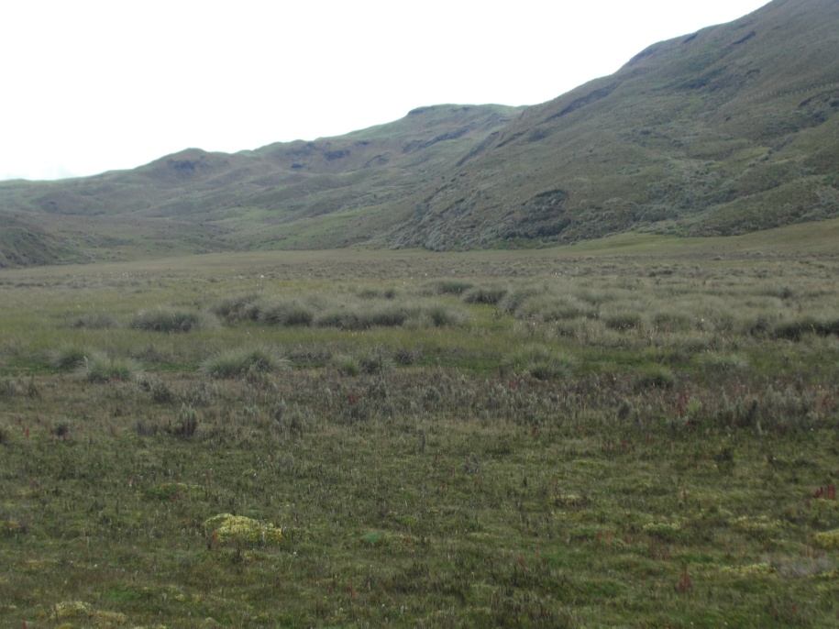
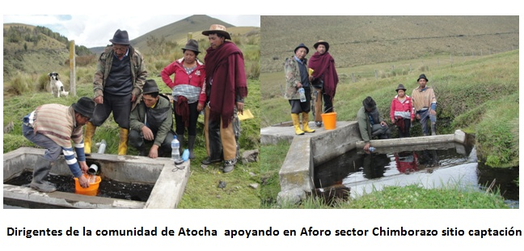
RESULTADOS DE LA PROTECCIÓN Y CONSERVACIÓN DE LAS FUENTES
Sector | NORTE | ESTE | ALTITUD (m.s.n.m.) | CAUDAL l/seg- 2010 | CAUDAL l/seg-2017
Chimborazo | 9877582 | 751761 | 3934 | 2.69 | 3.87
Análisis Físico, Químico | Cotopaxi- Salcedo-Cusubamba comunidad Llactahurco
Determinación | Unidades | INEN 1108 | Resultados 2011 | Resultados 2017
pH |  | 6.5 – 8.5 | 5.93 | 6.06
Conductividad | µS/cm | <1250 | 97 | 126
Turbiedad | UNT | 1 | 0.1 | 0.5
Cloruros | mg/L | 250 | 18.4 | 8.5
Dureza | mg/L | 200 |  | 72.0
Calcio | mg/L | 70 | 16.0 | 9.6
Magnesio | mg/L | 30-50 | -9.7 | 11.7
Alcalinidad | mg/L | 250-300 | 70.0 | 60.0
Bicarbonatos | mg/L | 250-300 | 71.4 | 61.2
Amonios | mg/L | <0.50 | 0.019 | 0.030
Nitritos | mg/L | 3 |  | 0.004
Nitratos | mg/L | 50 |  | 0.60
Hierro | mg/L | 0.8 |  | 0.09
Fluoruros | mg/L | <1.5 |  | 0.31
Sólidos Disueltos | mg/L | 500 | 60.1 | 66.0
Microbiológicos | Método | Valor Referencial | 2006 | 2017
Coliformes Totales | Filtración por membrana | < 1.1 | 100 | 48
Coliformes Fecales | Filtración por membrana | <1.1 | 24 | Ausentes

Slide 15
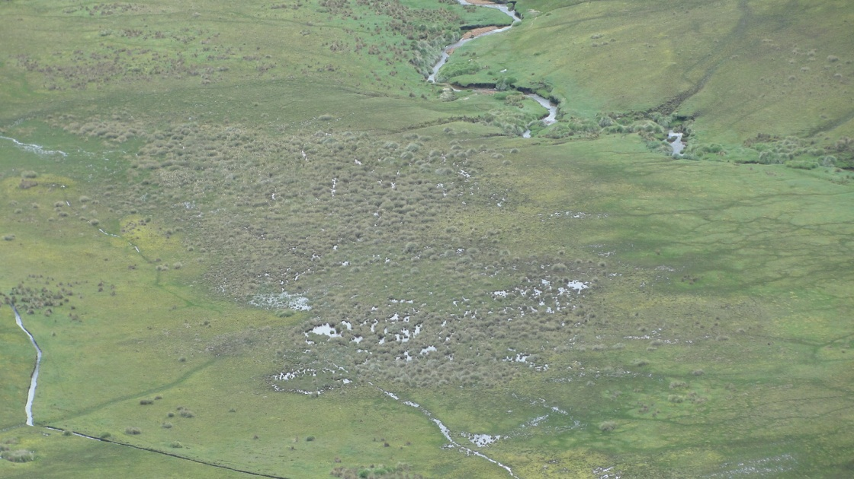
GRACIAS POR LA ATENCIÓN

